Slide 1
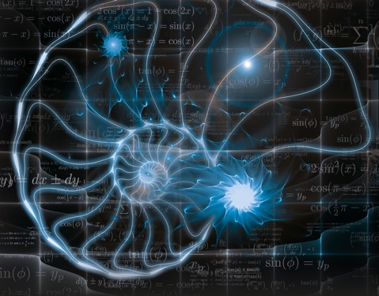
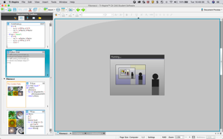
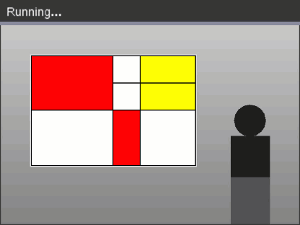
Bootcamp Computational Thinking
Programmeertechnieken met Python in de wiskundeles
Deel 1 – Aansturen van het grafisch scherm

Slide 2
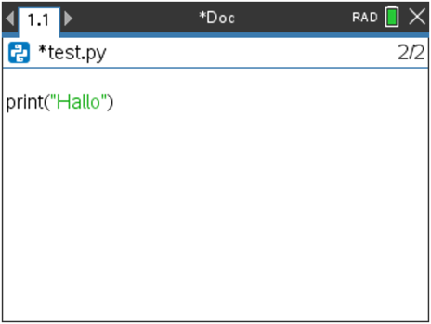
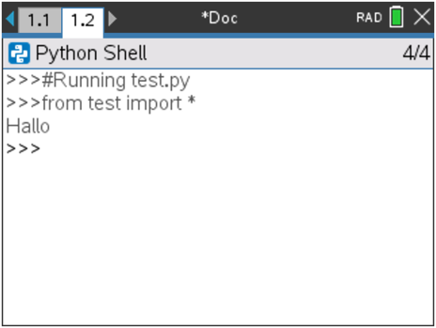
Schermen
Editor
Shell
Grafisch scherm

Slide 3
Het grafische scherm
(0, 0)
212
318

Slide 4
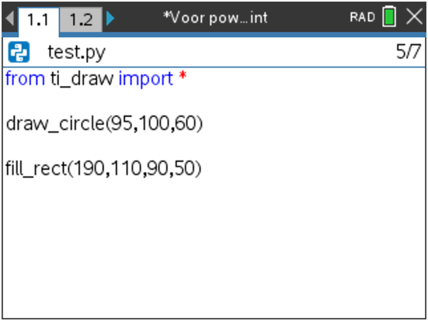
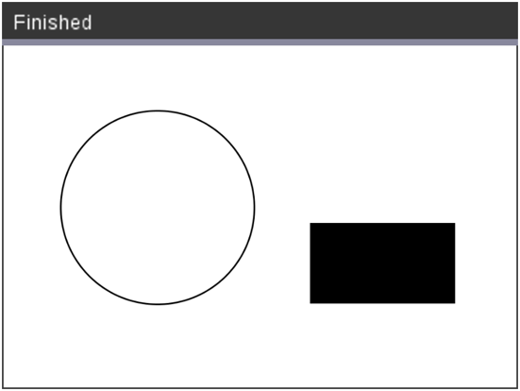
Het grafische scherm
(95, 100)
60

Slide 5
Het grafische scherm
(190, 110)
50
90

Slide 6
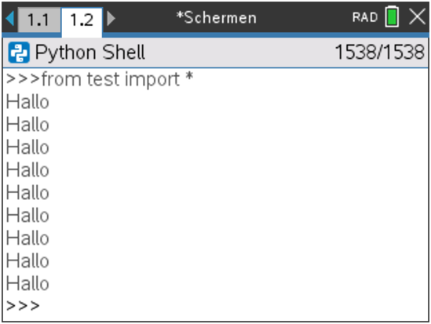
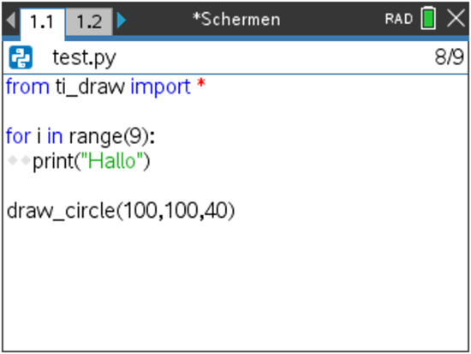
Het grafische scherm
Pauze

Slide 7
Het grafische scherm

Slide 8
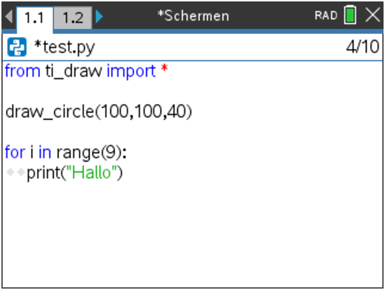
Het grafische scherm
Pauze

Slide 9
Het grafische scherm

Slide 10
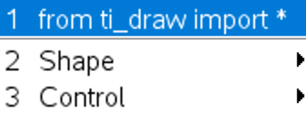
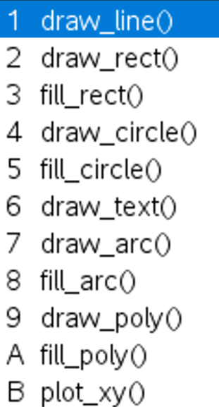
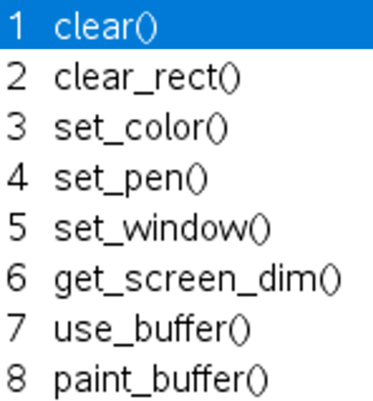
De Draw Module

Slide 11
De Draw Module
Voorbeeld 1
use_buffer()
...
...
paint_buffer()
...
...
paint_buffer()

Slide 12
De Draw Module
Voorbeeld 2
Andere achtergrond

Slide 13
De Draw Module
Halloween
Polygonen en bogen

Slide 14
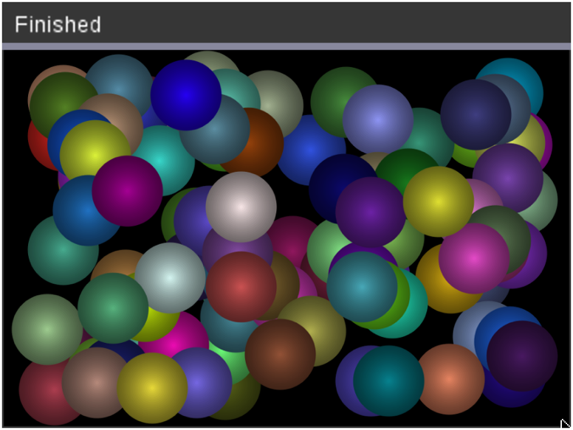
De Draw Module
Speciale effecten

Slide 15
Lijsten en data
Dobbelstenen
Cijfers
Panda

Slide 16
Combinaties
Sneeuwpop
Boot

Slide 17
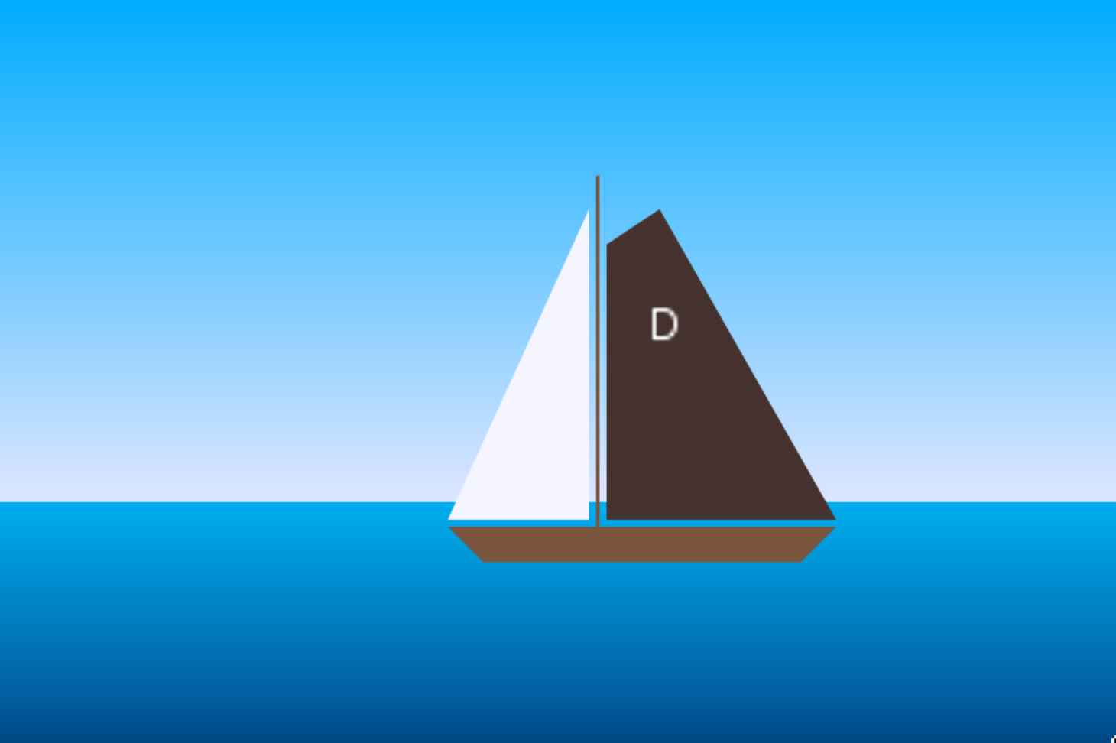
Einde

